Slide 1
Método de Monte Carlo em OpenMP
elc139 – Programação Paralela
Filipe Simões e João Vitor Machado de Mello

Slide 2
Estratégia de Paralelização nº 1

Slide 3
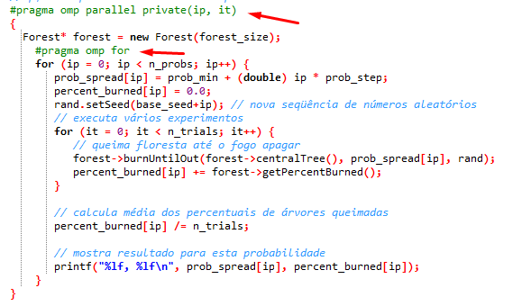
Estratégia de Paralelização nº 1
Paralelizar os cálculos de percentual queimado e probabilidade

Slide 4
Modificações
Foi feita uma declaração dos contadores (ip e it) antes dos laços de repetição do programa para deixá-los privados para cada thread
A declaração de new Florest(forest_size) foi alterada para dentro do primeiro laço de repetição tornando-o compartilhável.

Slide 5
Estratégia de Paralelização nº 2

Slide 6
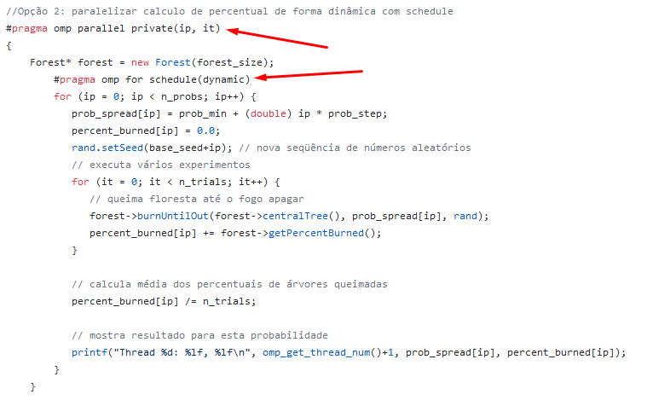

Slide 7
Foi feita uma declaração dos contadores (ip e it) antes dos laços de repetição do programa para deixá-los privados para cada thread
A declaração de new Florest(forest_size) foi alterada para dentro do primeiro laço de repetição tornando-o compartilhável.
Foi usado schedule Dinâmico para esta solução, deixando o particionamento na mão do OpenMP

Slide 8
Experimentos

Slide 9
Em ambas as soluções, foram feitos experimentos com X, Y e Z de tamanho de vetor
Os números de probabilidades não foram alterados

Slide 10
Resultados Obtidos

